Slide 1

UBND PHƯỜNG HƯNG ĐẠO
TRƯỜNG TIỂU HỌC ĐA PHÚC
Môn : Toán
Bài 58: Luyện tập chung ( T1)
Giáo viên thực hiện: Đào Thị Nhung

Slide 2



Bài 1:
B
Đặt tính rồi tính:

Slide 3


Bài 1:
B
3 507
4 806
6
2
x
0
0
8
0
1
6
0
7
0
1
4
0

Slide 4
Bài 1:
B
1 041
7 168
7
5
x
0
1
1
0
2
4
1
6
5
2
0
5
2
8
0

Slide 5
Bài 2:
B
Máy bay A đang bay ở độ cao 6 504 m. Máy bay A đang bay ở độ cao gấp đôi máy bay B. Máy bay B đang bay ở độ cao gấp 3 lần độ cao máy bay C. Hỏi máy bay C đang bay ở độ cao bao nhiêu mét?
Thảo luận nhóm đôi và nêu các bước giải bài toán trên.

Slide 6
Bài 2:
B
Bài giải
Độ cao của máy bay B là:
6 504 : 2 = 3 252 (m)
Độ cao của máy bay C là:
3 252 : 3 = 1 084 (m)
Đáp số: 1 084 m.

Slide 7
Bài 3:
B
Số?
a) × 4 = 1 668
b) : 3 = 819
?
?
× x 4 = 1 668
b) : 3 = 819
?
?
?
= 819 x 3
?
= 1 668 : 4
= 417
?
= 2 457
?

Slide 8
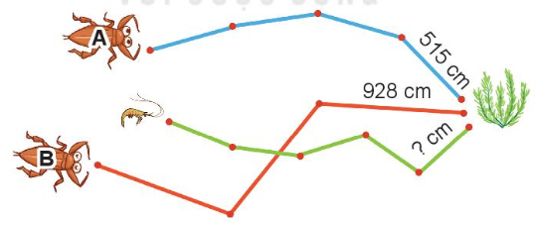
Bài 4:
B
a) Hai con cà cuống A và B cùng bơi đến chỗ cụm rong. Cà cuống A bơi theo đường gấp khúc gồm 4 đoạn thằng bằng nhau, cà cuống B bơi theo đường gấp khúc gồm 3 đoạn thẳng bằng nhau. Hỏi quãng đường bơi của cà cuống nào ngắn hơn?

Slide 9
Bài 4:
B
b) Vì quãng đường bơi của tôm bằng quãng đường bơi của cà cuống A nên quãng đường bơi của tôm dài: 2 060m
Độ dài mỗi đoạn của đường gấp khúc đó là:
2 060 : 5 = 412 (m)
Đáp số: 412 m

Slide 10
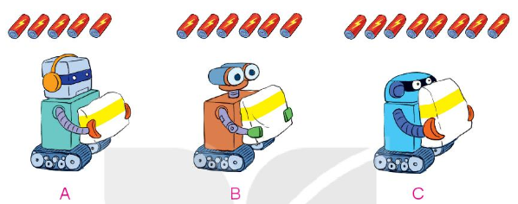
Bài 5:
B
Biết 8 cục pin như nhau nặng 1680 g. Mỗi rô-bốt chưa lắp pin có cân nặng 2 000 g.
a) Mỗi cục pin cân nặng bao nhiêu gam?
b) Sau khi lắp số pin như hình vẽ, rô-bốt nào nhẹ nhất và cân nặng bao nhiêu ki-lô-gam?

Slide 11
B
a) Cân nặng mỗi cục pin là:
1 680 : 8 = 210 (g)
b) Cân nặng của Rô-bốt A là:
210 x 5 = 1 050 (g)
Cân nặng của Rô-bốt B là:
210 x 6 = 1 260 (g)
Cân nặng của Rô-bốt C là:
210 x 8 = 1 680 (g)
Đáp số: a) 210 gam;
b) Rô bốt A nhẹ nhất

